Slide 1
管理科学基础知识
授课人：邹月平-副教授

Slide 2
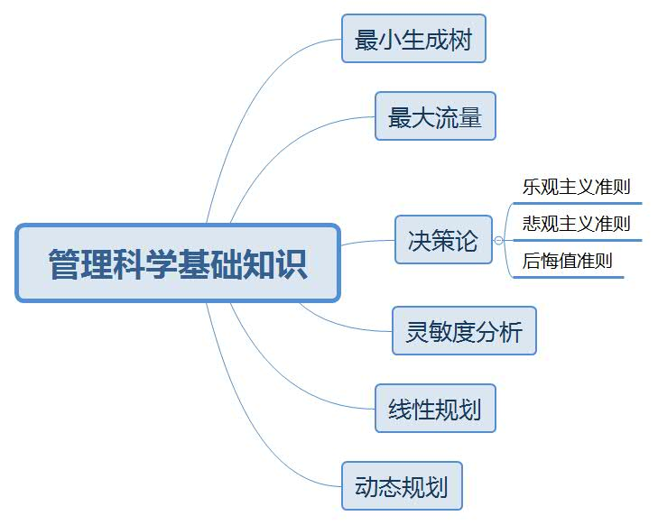

Slide 3
下图标明了六个城市（A～F）之间的公路（每条公路旁标注了其长度公里数）。为将部分公路改造成高速公路，使各个城市之间均可通过高速公路通达，至少要改造总计（ ）
公里的公路，这种总公里数最少的改造方案共有 （ ） 个。
A．1000 B．1300 C．1600 D．2000
A．1 B．2 C．3 D．4
最小生成树

Slide 4
【解】
1、普里姆算法
任取一点，例如A，将其纳入已完成部分。点A与其他各点中的最小距离为AE=200，从而将边AE以及点E纳入已完成部分。
点A、E与其他各点B、C、D、F这两个集合之间的最段距离为AB=AF=300，从而可以将边AB与点B（或边AF与点F）纳入已完成部分。
点A、B、E与点C、D、F两个集合的最短距离为AF=BF=300，从而可以将边AF（或边BF）与点F纳入已完成部分。
点A、B、E、F与点C、D两个集合之间的最段距离为FD=200，从而将边FD与点D纳入已完成部分。
点A、B、E、F、D与点C两个集合之间的最短距离为CD=300，从而将边CD与点C纳入已完成部分。
此时，所有6个点都已经接通，其选为AE、AB、AF、FD、CD，总长度为1300（如下图所示）。

Slide 6
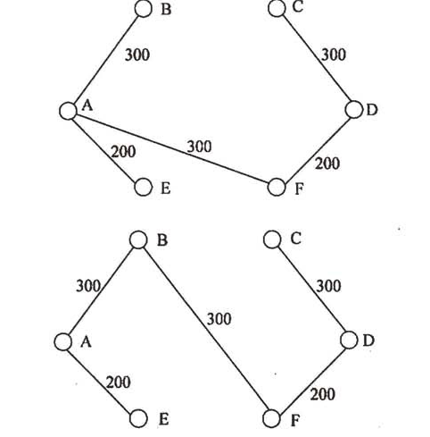
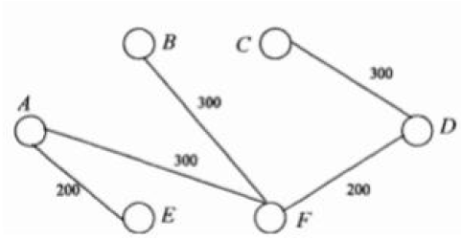
2、克鲁斯卡尔算法
依次选取长度最小的边，题干图中是6个结点则需要5条边（边数=结点数-1），因此有：AE、FD为200，AB、BF、AF、CD为400，所以最终方案有3种（如下图所示。）。

Slide 7
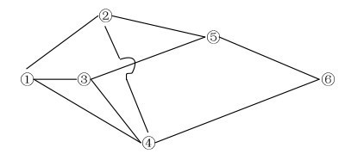
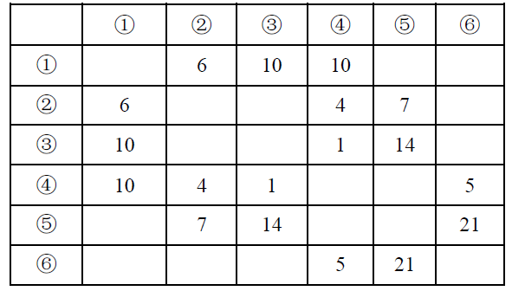
下图标出了某地区的运输网。
各节点之间的运输能力如下表（单位：万吨/小时）：
从节点①到节点⑥的最大运输能力（流量）可以达到 （ ） 万吨/小时。
A.26 B.23 C.22 D.21
最大流量

Slide 8
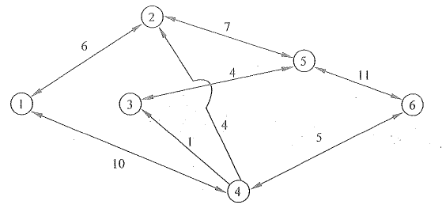
【解】在本题中，从节点①到节点⑥可以同时沿多条路径运输，总的最大流量应是各条路径上的最大流量之和，每条路径上的最大流量应是其各段流量的最小值。
解题时，每找出一条路径算出流量后，该路径上各段线路上的流量应扣除已经算过的流量，形成剩余流量。剩余流量为0的线段应将其删除（断开）。例如，路径①③⑤⑥的最大流量为10万吨，计算过后，该路径上各段流量应都减少10万吨。从而①③之间断开，③⑤之间的剩余流量是4万吨，⑤⑥之间的剩余流量为11万吨，如图所示。

Slide 9
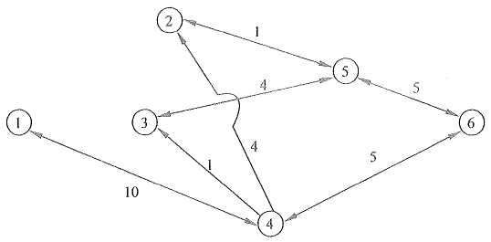
同理，依次执行类似步骤：
（1）路径①②⑤⑥的剩余最大流量为6万吨。计算过后，该路径上各段流量应都减少6万吨。从而①②之间断开，②⑤之间的剩余流量是1万吨，⑤⑥之间的剩余流量为万吨，如图所示。

Slide 10
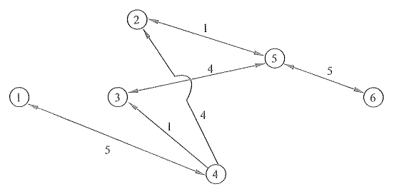
（2）路径①④⑥的剩余最大流量为5万吨。计算过后，该路径上各段流量应都减少5万吨。从而④⑥之间将断开，①④之间的剩余流量是5万吨，如图所示。

Slide 11
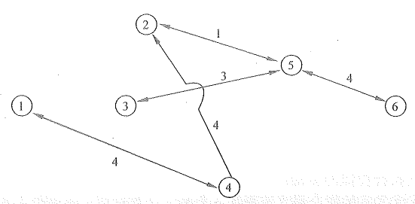
（3）路径①④③⑤⑥的剩余最大流量为1万吨。计算过后，该路径上各段流量应都减少1万吨。从而④③之间断开，①④之间的剩余流量是4万吨，③⑤之间的剩余流量是3万吨，⑤⑥之间的剩余流量是4万吨，如图所示。

Slide 12
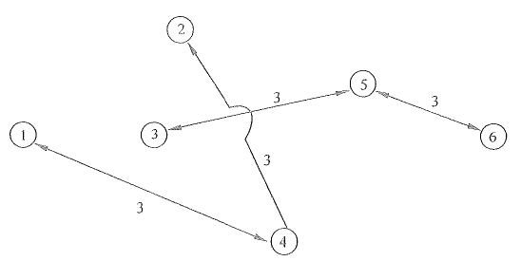
（4）路径①④②⑤⑥的剩余最大流量为1万吨。计算过后，该路径上各段流量应都减少1万吨。从而②⑤之间断开，①④之间、④②之间、⑤⑥之间的剩余流量是3万吨，如图所示。

Slide 13
（4）路径①④②⑤⑥的剩余最大流量为1万吨。计算过后，该路径上各段流量应都减少1万吨。从而②⑤之间断开，①④之间、④②之间、⑤⑥之间的剩余流量是3万吨，如图所示。
至此，从节点①到节点⑥已经没有可通的路径，因此，从节点①到节点⑥的最大流量应该是所有可能运输路径上的最大流量之和，即10+6+5+1+1=23万吨。

Slide 14
某公司需要根据下一年度宏观经济的增长趋势预测决定投资策略。宏观经济增长趋势有不景气、不变和景气3 种，投资策略有积极、稳健和保守3 种，各种状态收益如下表所示。
1、乐观主义准则
乐观主义准则，也称为“最大最大准则”，其决策原则是“大中取大”。决策者依次在决策表中的各个投资方案所对应的各个结果中选择出最大结果，并记录，最后再从这些结果中选出最大者，其所对应的方案就是应该采取的决策方案。
在本题中，表27-2中积极方案的最大结果是500，稳健方案最大结果是300，保守方案最大结果是400，三者的最大值是500，因此，选择其对应的积极投资方案。
决策论

Slide 15
2、悲观主义准则
悲观主义准则也称为“最大最小”原则，其决策原则是“小中取大”。决策者依次在决策表中的各个投资方案所对应的各个结果中选择出最小结果，并记录，最后再从这些结果中选出最大者，其所对应的方案就是应该采取的决策方案。
例如本题，表27-2中积极方案的最小结果是50，稳健方案最小结果是150，保守方案最小结果是200，三者的最大值是200，因此，选择其对应的保守投资方案。

Slide 16
3、后悔值准则
后悔值也叫做“最小最大后悔值”，该决策法的基本原理为，将每种自然状态的最高值（指收益矩阵，如果是损失矩阵应取最低值）定为该状态的理想目标，并将该状态中的其他值与最高值相比所得之差作为未达到理想的后悔值。为了提高决策的可靠性，在每一方案中选取最大的后悔值，再在各方案的最大后悔值中选取最小值作为决策依据，与该值所对应的方案即为入选方案。
后悔值矩阵，如表所示。
在表中，积极方案的最大后悔值为350，稳健方案的最大后悔值为250，保守方案的最大后悔值为300。三者中的最小值者为250，因此，选择其对应的稳健投资方案。

Slide 17
灵敏度分析
假设有外表完全相同的木盒100只，将其分为2组，一组装白球，有70盒；另一组装黑球，有30盒。现从这100盒中任取一盒，请你猜，如果这盒内装的是白球，猜对了得500分，猜错了罚200分；如果这盒内装的是黑球，猜对了得1000分，猜错了罚150分。为使期望得分最多，应选哪一个方案？

Slide 18
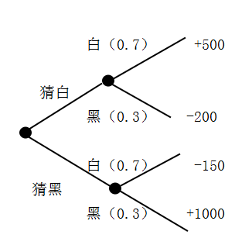
【解】先画出决策树，如图所示。

Slide 19
根据图21-10，可以计算出各方案的期望值。
“猜白”的期望值：（0.7×500）+（0.3×（-200））=290；
“猜黑”的期望值：（0.7×（-150））+（0.3×（1000））=195。
因此，“猜白”的方案是最优方案。假如白球的出现概率从0.7变为0.8，这时，各方案的期望值变为：360和80，“猜白”仍为最优方案。
但是当白球的概率从0.7变为0.6时则，“猜白”的期望值是220，“猜黑”的期望值是310，此时，“猜黑”变成最优方案。概率的变化引起了最优方案的改变，这个转折点的确定可以采用下面的公式。
设P为出现白球的概率，1-P为出现黑球的概率。当两个方案的期望值相等时，即
P×500+（1-P）×（-200）=P×（-150）+（1-P）×1000
求得P=0.65，称之为转折率。

Slide 20
线性规划
线性规划最常考的是列方程，求解的问题。
某工厂计划生产甲、乙两种产品。生产每套产品所需的设备台时、A、B两种原材料和可获取利润以及可利用资源数量如表所示。则应按（ ）方案来安排计划以使该工厂获利最多。
A.生产甲2套，乙3套 B.生产甲1套，乙4套
C.生产甲3套，乙4套 D.生产甲4套，乙2套

Slide 21
【解】设甲生产X套，乙生产Y套，则有：2X+3Y≤14；
X≤2；
Y≤4；
同时要满足利润最大，只有X取1，Y取4时利润最大是14万元。答案为B方案。

Slide 22
动态规划
动态规划是一种将问题实例分解为更小的、相似的子问题，并存储子问题的解而避免计算重复的子问题，以解决最优化问题的算法策略。
用一辆载重量为10吨的卡车装运某仓库中的货物（不用考虑装车时货物的大小），这些货物单件的重量和运输利润如下表。适当选择装运一些货物各若干件，就能获得最大总利润（ ）元。
A.530 B.534 C.536 D.538

Slide 23
【解】若想获得最高利润最理想的方式是10吨都装满，且装的货物是单位利润最高的那些货物。因此，将每种货物的单位利润计算出来，如表所示。由表中数据可知，D单位利润最大，可以装2件8吨，剩余2吨选择可以选择单位利润第二大的A，装2件，此时的最大利润为538元。答案为D。

